Slide 1






Colegio Manuel del Socorro Rodríguez
Talentos
Manuelistas
Jhon Alejandro Pérez Rubiano (Programación)
Cristian David Plaza Molina (Programación)
Steysy Daniela Alzate Luna (Pre-ingeniería)

Slide 2



Problematica

Slide 3
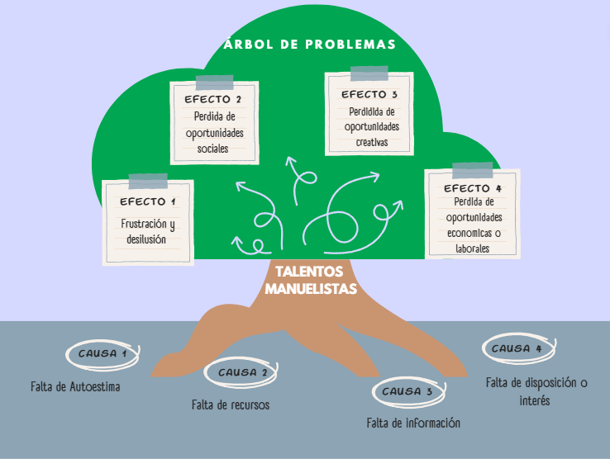

Slide 4




Planteamiento del problema
Hay muchos estudiantes con talentos quizás ocultos y que de una u otra forma les gustaría ser reconocidos o al menos que los demás vean su trabajo, y allí es donde surge la problemática, no existe una plataforma o un espacio para mostrar dichos talentos. No hay un espacio donde los estudiantes muestren sus talentos en las diferentes áreas del arte como la música,el dibujo, la danza o cualquier área en la que se desempeñe el estudiante.

Slide 5
Objetivos

Slide 6
Arbol de Objetivos
Ganancias por su talento
Dar mas reconocimiento a la empresa
Ayudar a los de bajos recursos
Dar posibilidades de un buen futuro
Crear nuestra propia marca de publicidad
En un futuro tener apoyo economico
Dar reconocimiento a los estudiantes que tienen talentos
Disposición por parte de nosotros y de los estudiantes
Diseño llamativo de la pagina
Información adecuada del estudiante
Llamar la atención de los estudiantes
Tener una buena comunicación
Mas personas conocerán su contenido

Slide 7



Objetivo Principal
Crear una pagina web para dar reconocimiento a los estudiantes de la institución educativa, Manuel Del Socorro Rodríguez.

Slide 8



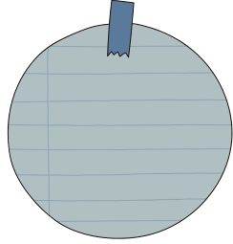
Objetivos especificos
03
Realizar encuestas de satisfacción del correcto funcionamiento de la página
01
Realizar un diseño llamativo de página con el fin de atraer la atención de los estudiantes
02
04
Desarrollar un sistema o diagrama de información del proyecto para lograr visualizar la página de manera organizada
Utilizar el contenido de la página de acuerdo a las necesidades de la institución (MSR)

Slide 9



Marco Lógico

Slide 10
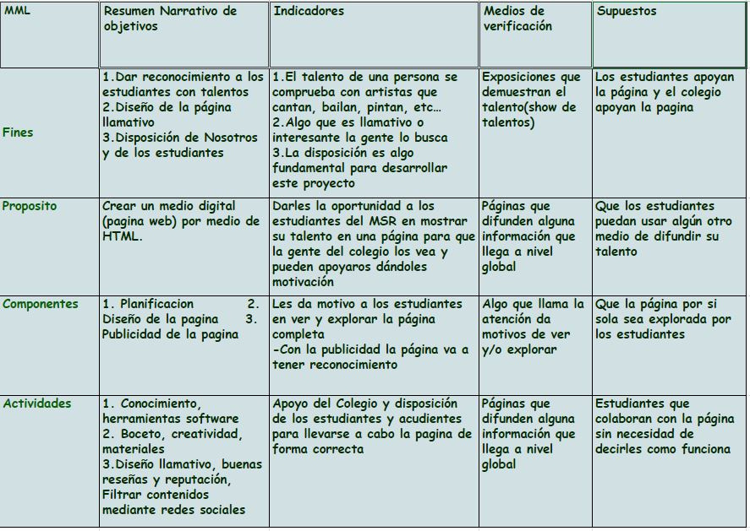
Matríz de Marco Lógico

Slide 11



FASES

Slide 12


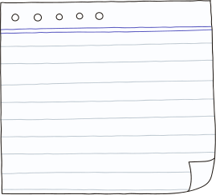

FASE 1
En esta fase identificamos el problema, no existe una plataforma o un espacio para mostrar los talentos de los estudiantes.

Slide 13



FASE 2
En esta fase planeamos el diseño de la página, el programa requerido para creación la página y la forma más adecuada de llamar la atención a los jóvenes

Slide 14


FASE 3
Aquí es donde se ejecuta la solución del problema, la cual seria la pagina web, ya que gracias a este espacio se podrá subir el contenido de los estudiantes.

Slide 15


FASE 4
En esta fase se da por terminada la página web y le damos una revisión final para perfeccionar y evitar un error al momento de utilizar la página.

Slide 16
Evidencias

Slide 17
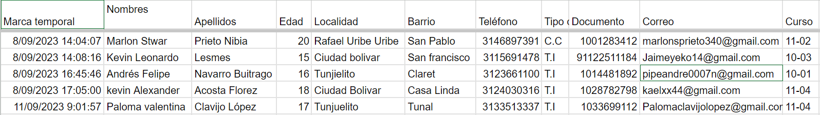
EVIDENCIA 1

Slide 18
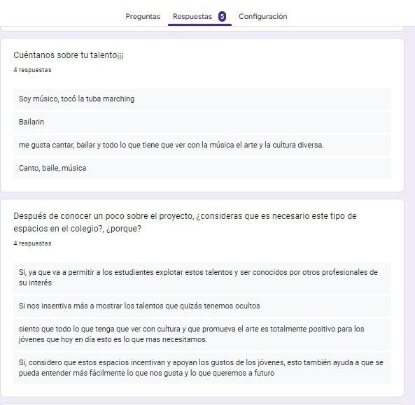
EVIDENCIA 2

Slide 19
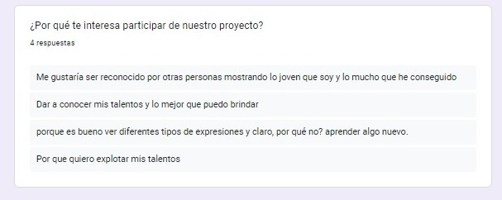
EVIDENCIA 3

Slide 20
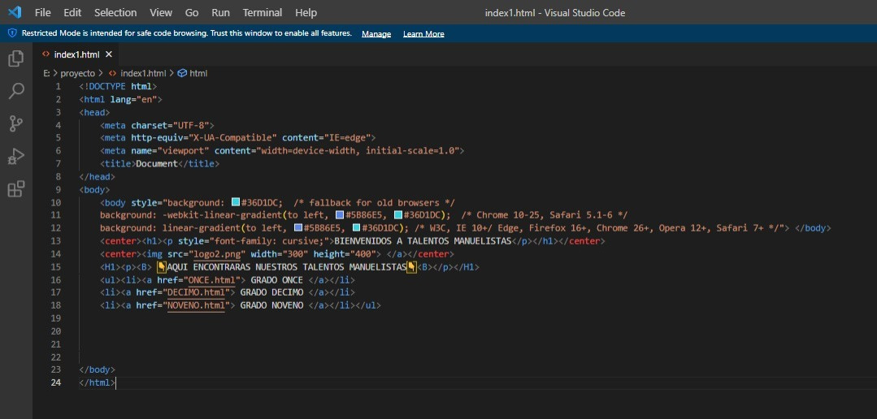
EVIDENCIA 4

Slide 21

EVIDENCIA 5

Slide 22
Logo y Slogan

Slide 23


“Danos a conocer tu talento”

Slide 24
Misión y Visión

Slide 25


Misión
Visión
Crear una pagina web con el fin de dar reconocimiento a los estudiantes del colegio para que puedan subir contenido de sus talentos.
Lograr que la aplicación se use a nivel nacional donde varias entidades se pueden fijar en los jóvenes que se destaquen por su habilidad o talento.

Slide 26
Presupuesto

Slide 27


Presupuesto real
$991.912

Slide 28

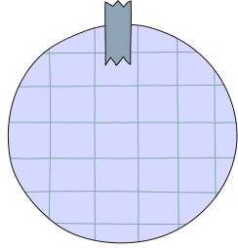

Conclusión

Slide 29

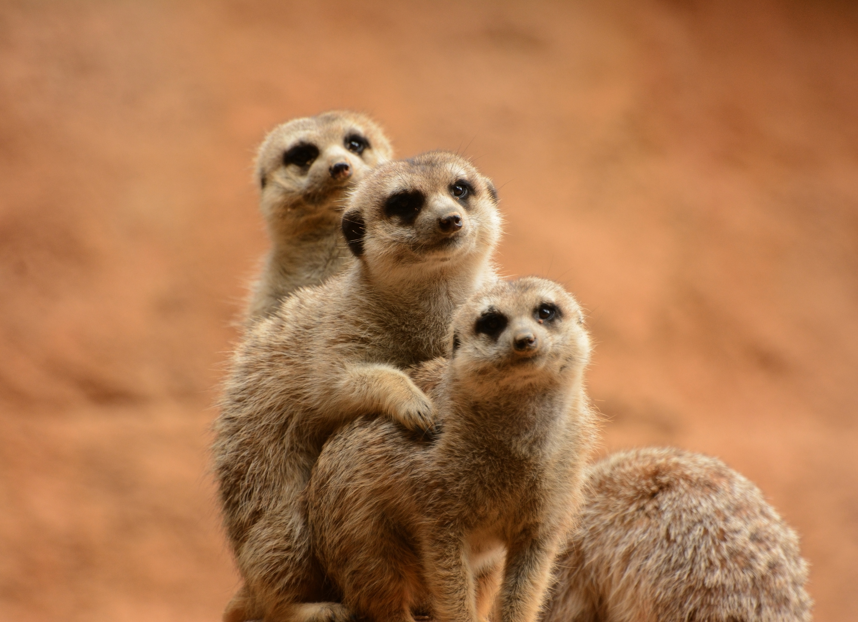


Este proyecto nos dejo principalmente la enseñanza y el valor del trabajo en equipo. Además de la responsabilidad en cumplir los tiempos establecidos junto con los parametros marcados.

Slide 30

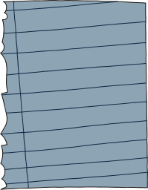

Gracias

